Slide 1
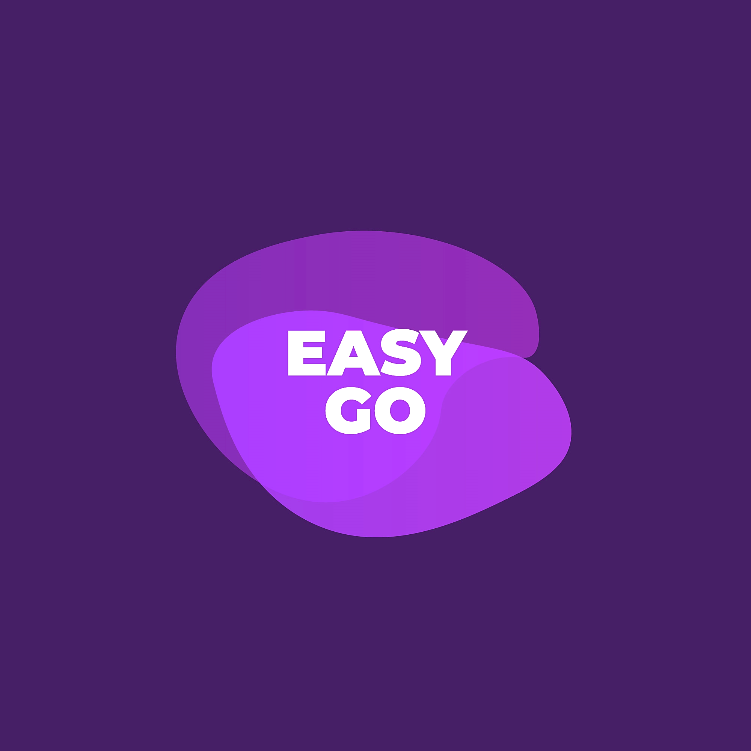
Мобильное приложение «EASY GO»
«Оплачивай проезд мгновенно с EASY GO - удобно, быстро, без лишних забот!»

Slide 2
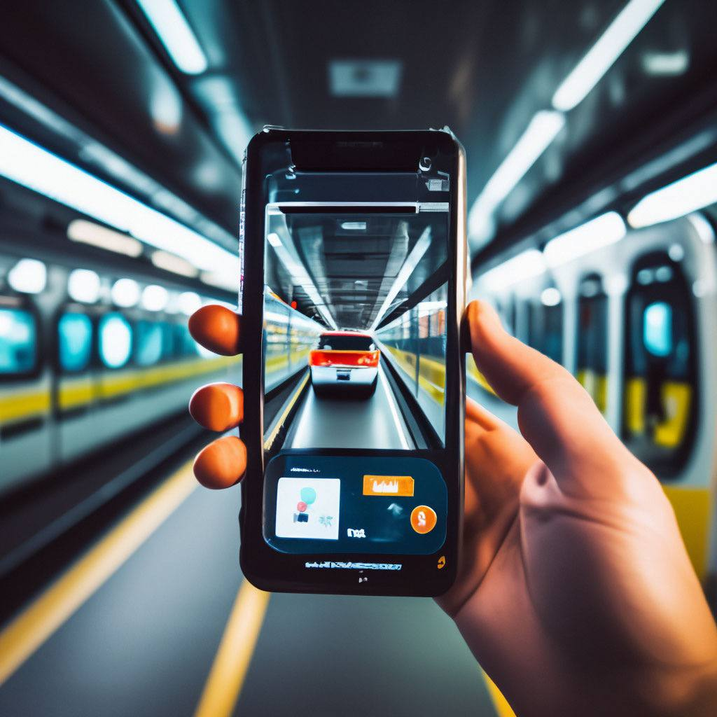
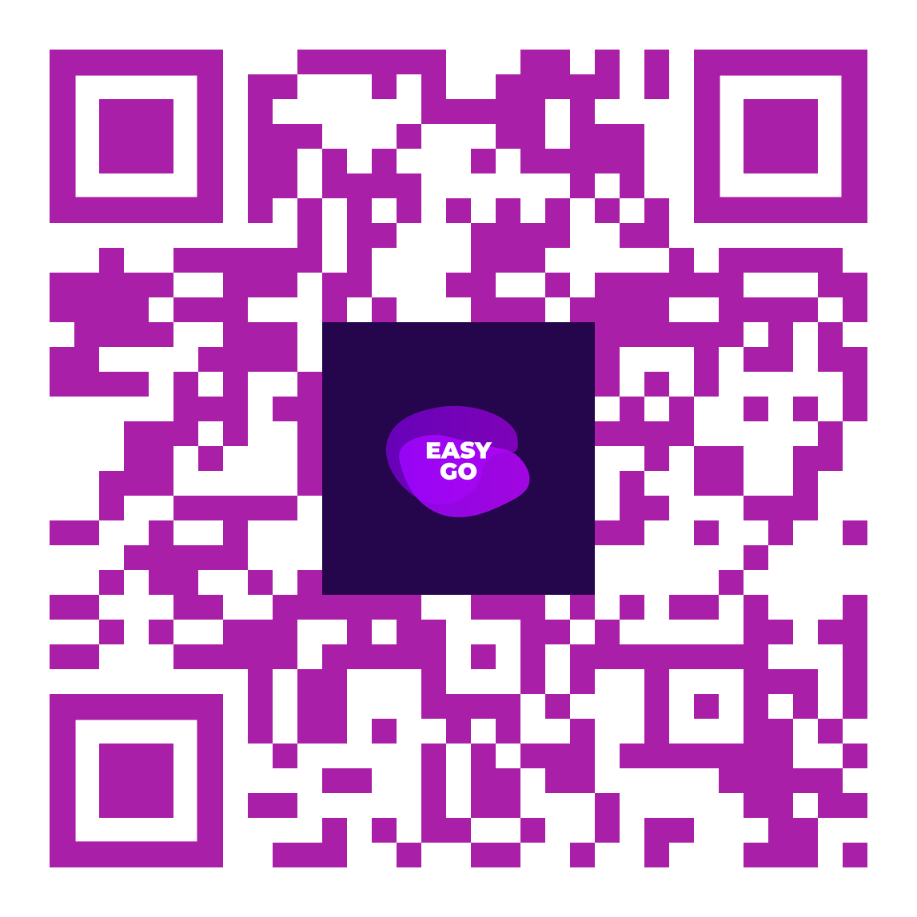
Актуальность проекта
Актуальность проекта "EASY GO" обусловлена растущим спросом на удобные и инновационные решения в сфере транспорта, а также его преимуществами по сравнению с существующими аналогами.
Этот продукт не имеет прямых конкурентов на рынке, а значит его новизна привлечет внимание потенциальных клиентов. Они будут заинтересованы в опыте использования инновационного приложения, которое объединяет все операции связанные с транспортными картами - пополнение, оплату и приобретение.

Slide 3
Проблема
Из существующих вариантов оплаты проезда в городском транспорте есть возможность оплаты наличными средствами напрямую водителю или кондуктору, оплата транспортной или банковской картой у кондуктора или валидатора. Этих вариантов недостаточно по нескольким основным причинам:
- транспортная карта «Волна» имеет сложности с пополнением и приобретением
- и-за отсутствия при себе банковской/транспортной карты люди не могут совершить поездку или стараются проехать «зайцем»
- в час пик пассажирам и кондукторам сложно произвести оплату, в связи с заполненностью транспорта
В нашем обществе присутствует такая актуальная проблема как ношение пластиковых карт или наличных средств для оплаты проезда. Процесс оплаты поездки является проблематичным для большинства людей и требует новых технологичных решений.

Slide 4
Решение
Клиенты смогут оплачивать проезд в транспорте без банковских или транспортных карт, и без наличных денежных средств, используя только приложение в своем смартфоне.
Мы предлагаем бесплатную версию приложения для всех пользователей, где вы можете оплачивать поездки онлайн. Также предоставляем возможность использовать платную подписку, включающую в себя отслеживание поездки, расписание городского транспорта, движения на дорогах, а также уникальную возможность бронирования определенного места в общественном транспорте.
Мы предлагаем отказаться от использования пластика, ведь это осознанный выбор в пользу будущего нашей планеты и нашего здоровья!

Slide 5
Бизнес-модель
Мы планируем монетизировать наше мобильное приложение путем введения платной подписки, которая будет предоставлять пользователям доступ к эксклюзивным функциям. В дополнение к этому, мы также планируем генерировать доход через интеграцию рекламы в приложение.

Slide 6
Планы развития
1. Ноябрь 2023- Январь 2024 : начало разработки и тестирования приложения EASY GO
2. Февраль 2024 - Апрель 2024: выпуск приложения EASY GO на рынке с первоначальной версией продукта.
3. Май 2024 - Июль 2024: внедрение дополнительных функций и улучшений в приложение на основе обратной связи пользователь.
4. Август 2024 - Октябрь 2024: развитие и расширение мобильного приложения для работы на различных платформах (Android,IOS).
5. Ноябрь 2024: оценка результатов за год и пересмотр стратегии развития на следующий год.

Slide 7
Команда
Милонго Кристина Симоновна
Саватеева Виктория Александровна
Лидер проекта, отвечающий за реализацию и функционирование всей компании
Маркетинг, сбор и обработка информации, актуальной для проекта

Slide 8
Контакты
Телефон
email
+7 (905) 482-31-53
easy_go_eg@mail.ru

